Slide 1

Tự nhiên và xã hội
Bài 6: Lớp học của em
SGK/ 24

Slide 2
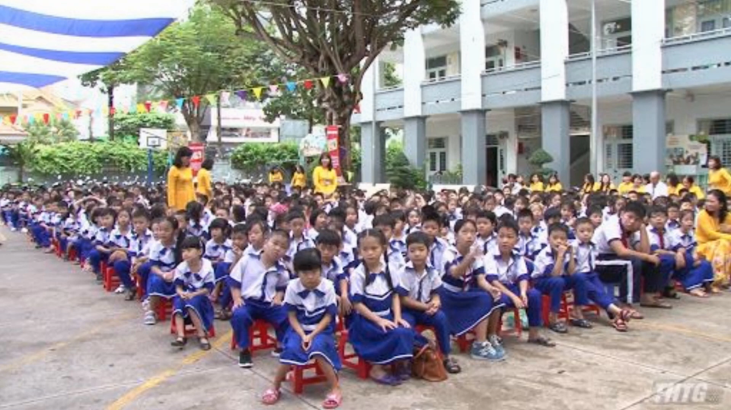

Slide 3
HOẠT ĐỘNG KHÁM PHÁ
Quan sát hình và trả lời câu hỏi
Notes:
Í

Slide 4
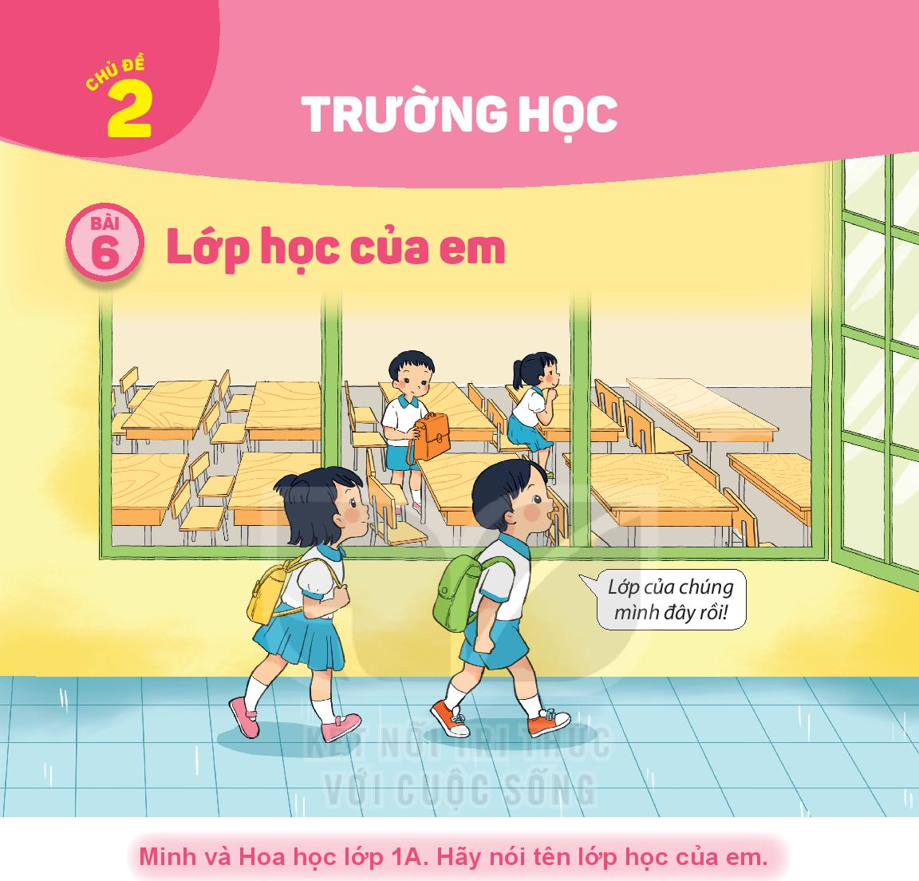
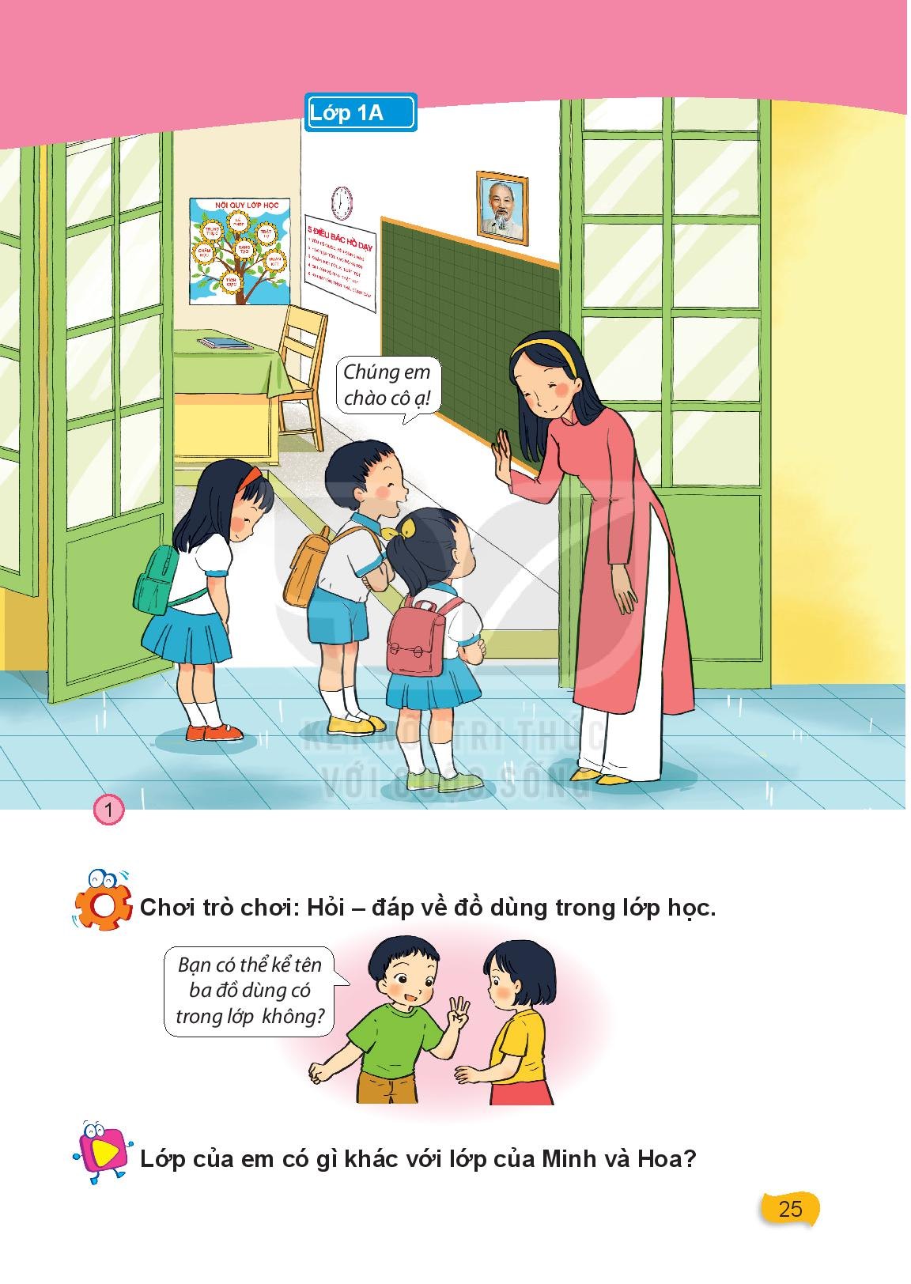
Chúng được sắp xếp và trang trí như thế nào?
Tên lớp học của Hoa và Minh là gì?
Kể tên các đồ dùng, thiết bị có trong lớp học?

Slide 5
Kết luận: Việc trang trí các thiết bị, đồ dùng trong lớp học phụ thuộc nhiều vào điều kiện của từng trường

Slide 6
Hoạt động thực hành
Kể tên các đồ dùng có trong lớp học

Slide 7
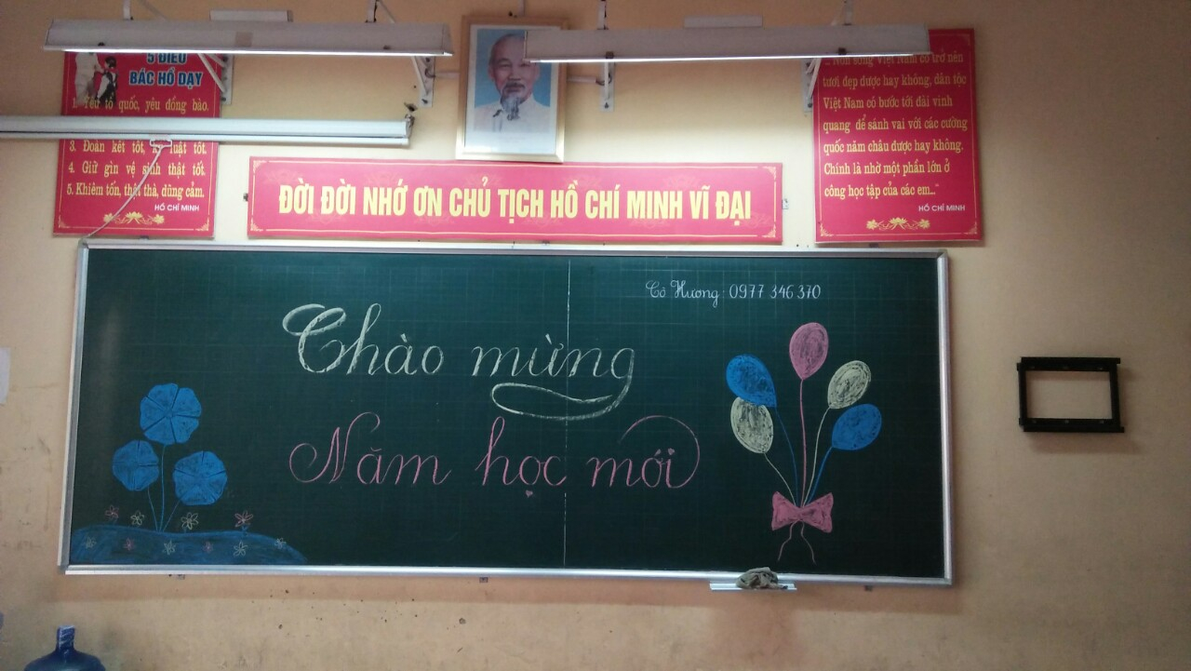

Slide 8
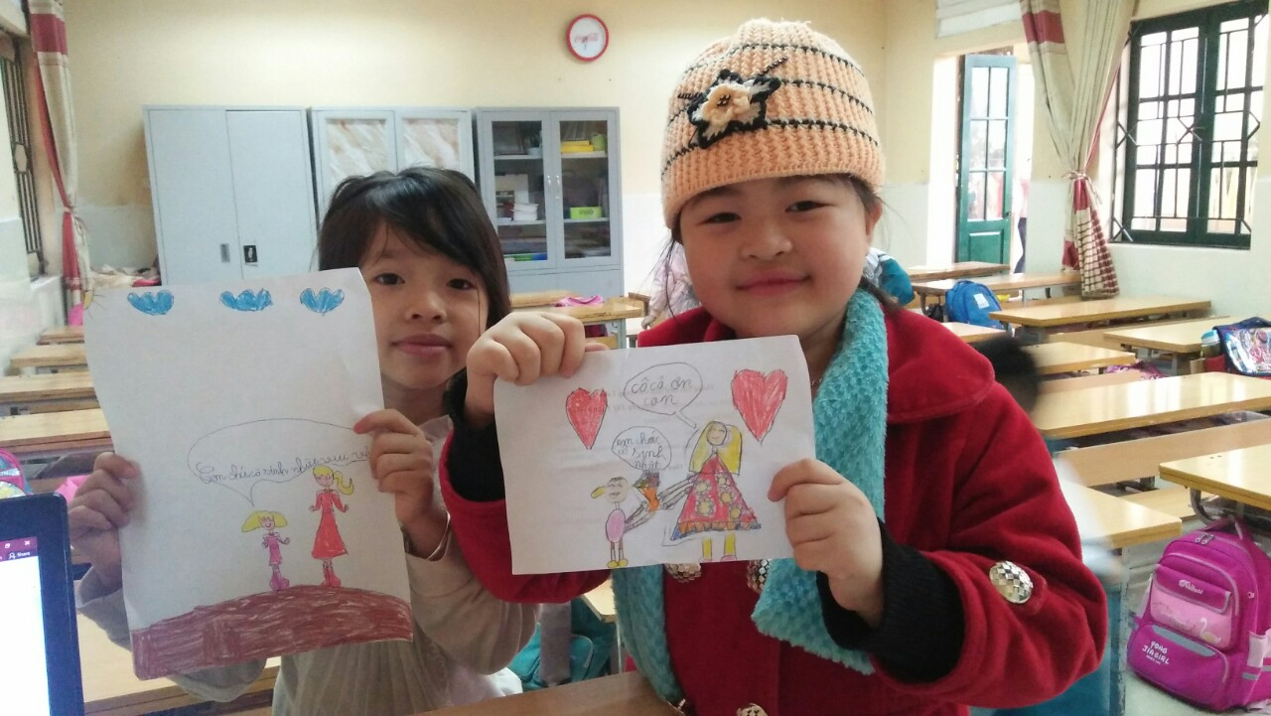
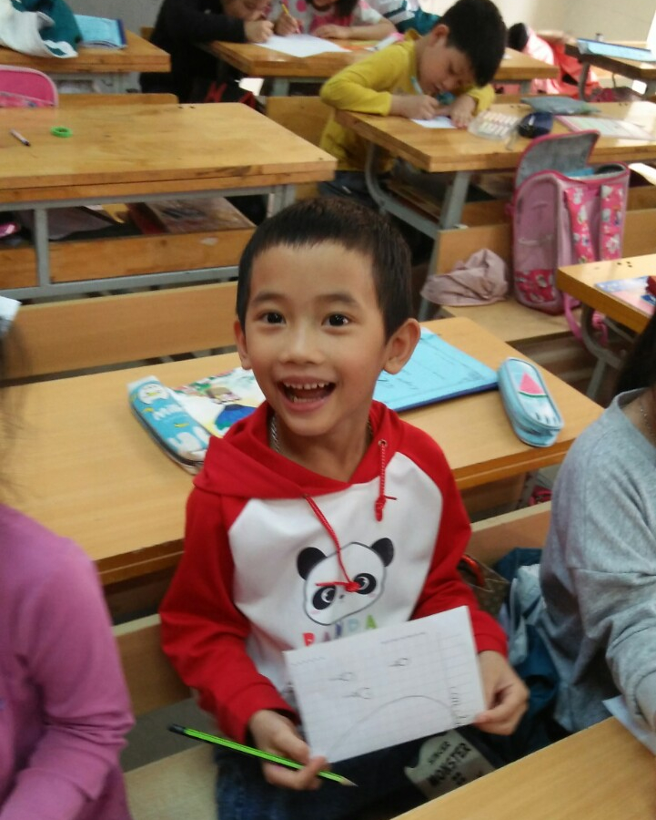

Slide 9
Kết luận: Lớp học có thể được trang trí khác nhau nhưng đảm bảo các đồ dùng, thiết bị để học sinh học tập. Các em phải thực hiện việc giữ gìn các đồ dùng, thiết bị học tập đó.

Slide 10
Trả lời câu hỏi
Trong lớp có những ai?
Nhiệm vụ của mỗi thành viên là gì?

Slide 11
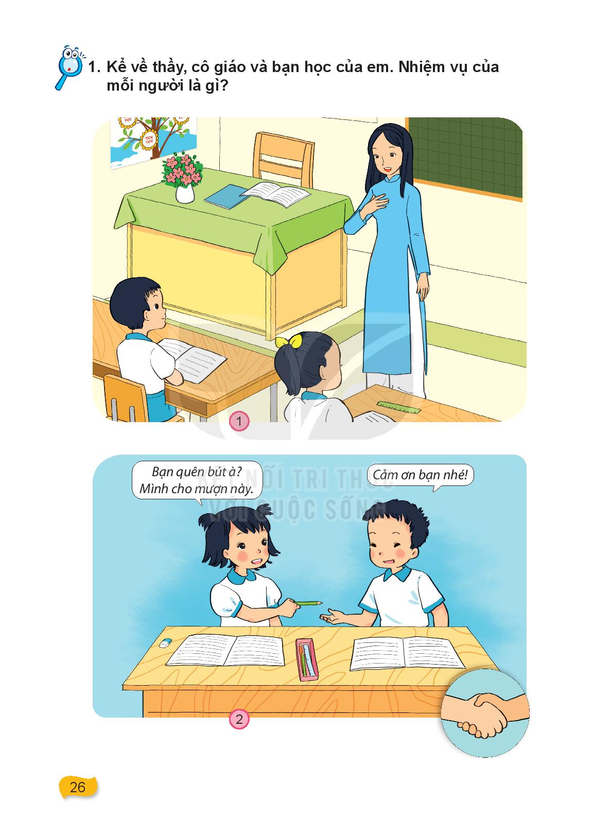

Slide 12
Quan sát hình và trả lời câu hỏi
Trong lớp có những hoạt động học tập nào?
Em đã tham gia những hoạt động học tập đó chưa?
Em thích hoạt động nào nhất? Vì sao?

Slide 13
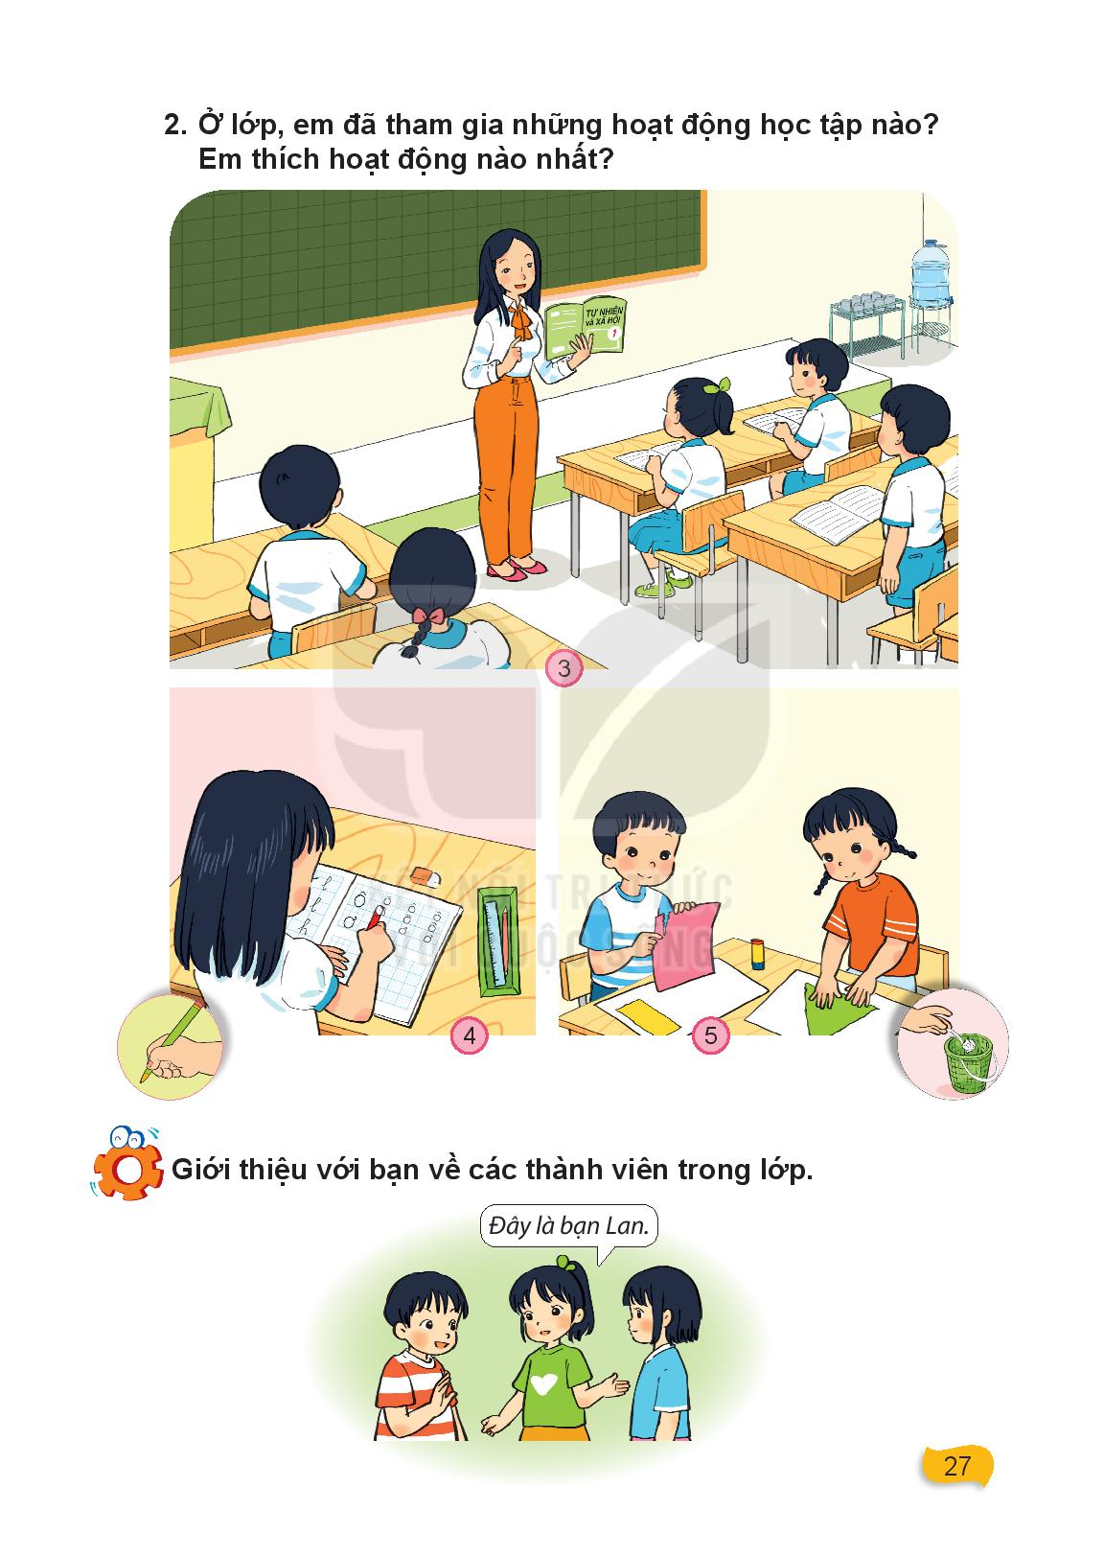

Slide 15
Hoạt động thực hành:

Slide 17
Quan sát hình và trả lời câu hỏi
Kể các hoạt động ở từng hình
Em có nhận xét gì về sự tham gia của các bạn?
Hoạt động nào thể hiện cô giáo như mẹ hiền?

Slide 18
